Slide 1
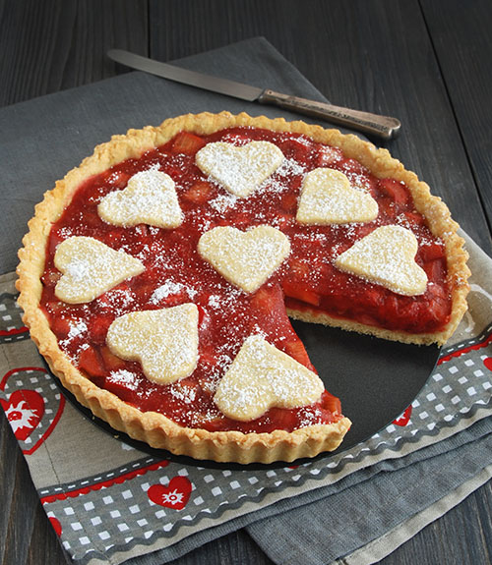
Паевой фонд сельскохозяйственного потребительского кооператива: формирование, изменения
Методические материалы для руководителей и специалистов СПоК
2022 г.

Slide 2

Для того, чтобы начать деятельность, кооперативу нужно имущество.
Чтобы приобрести имущество, нужны средства.
На какие источники средств может рассчитывать кооператив?

Slide 3
Источники средств СПоК те же, что у отдельного сельскохозяйственного товаропроизводителя
Собственные средства
Источником являются накопления членов
Механизм объединения: взносы в паевой фонд, в неделимый фонд
Заёмные средства
Кредиты банков, займы фонда микрофинансирования,
Средства государственной поддержки
Грант на развитие материально-технической базы
Субсидии кооперативу, грант «Агростартап»
Займы от третьих лиц

Slide 4


Чтобы создать объект, нужно мобилизовать средства
Объект создаёт одно хозяйство
Объект создаёт сообщество (кооператив)

Slide 5
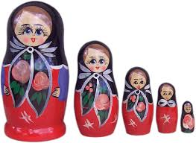
Мобилизация средств в кооперативе – получение обязательных паевых взносов членов
3. Обязательные паевые взносы в производственном кооперативе устанавливаются в равных размерах, а в потребительском кооперативе - пропорционально предполагаемому объему участия члена кооператива в хозяйственной деятельности данного кооператива.
(ФЗ «О сельскохозяйственной кооперации», ст. 35)

Slide 6
Пример: паевой фонд кооператива создаётся для приобретения молоковоза за 3 млн. руб.
Участник СПоК | Количество коров | Доля хозяйственного участия, % | Объём вложений (3 млн. руб. * k)
КФХ – 1 | 100 | 40 | 1 200 000
КФХ – 2 | 50 | 20 | 600 000
КФХ – 3 | 50 | 20 | 600 000
КФХ – 4 | 25 | 10 | 300 000
КФХ – 5 | 25 | 10 | 300 000
ИТОГО: | 250 | 100 | 3 000 000
Основа для пропорции (принцип хозяйственного участия) – количество голов коров у члена кооператива (3 000 000 : 250 = 12 000 руб. / 1 гол)

Slide 7
Обязательный паевой взнос – не постоянная величина
Член кооператива | ОПВ (тыс. руб.)
КФХ 1 | 240
КФХ 2 | 240
КФХ 3 | 240
КФХ 4 | 240
КФХ 5 | 240
Всего паевой фонд | 1200
СПоК в составе 5 КФХ приобрёл трактор МТЗ-82 за 1200 тыс. руб. (все фермеры имеют равные участки). Один пай составляет 1200/5 = 240 тыс. руб.

Slide 8
В кооператив принят новый фермер (шестой), с участком той же площади
Паевой фонд решено не увеличивать
ПФ увеличивается, куплено оборудование
Член СПоК | Доплата (возврат) | ОПВ (тыс. руб.)
КФХ 1 | 40 | 200
КФХ 2 | 40 | 200
КФХ 3 | 40 | 200
КФХ 4 | 40 | 200
КФХ 5 | 40 | 200
КФХ 6 | + 200 | 200
ВСЕГО | 0 | 1200
Член СПоК | Доплата (возврат) | ОПВ (тыс. руб.)
КФХ 1 | 0 | 240
КФХ 2 | 0 | 240
КФХ 3 | 0 | 240
КФХ 4 | 0 | 240
КФХ 5 | 0 | 240
КФХ 6 | + 240 | 240
ВСЕГО | 0 | 1440

Slide 9
Документирование (учёт) паевых взносов и паевого фонда
Паевые взносы и паевой фонд не отражаются
Паевые взносы и паевой фонд отражаются
В заявлении на государственную регистрацию Р11001,
В Уставе (при этом в Уставе нужно отразить принцип формирования, например: «фиксированная величина на каждый гектар земли / голову КРС члена кооператива»)
В протоколах общего собрания (расшифровывается принцип Устава, например «10000 руб. на 1 га земли / голову КРС),
В реестре членов кооператива,
В членских книжках,
В бухгалтерском учёте и бухгалтерской (финансовой) отчётности

Slide 10
Счет 80 «Паевой фонд»
Субсчет 1. Обязательные паевые взносы членов кооператива
Субсчет 2. Дополнительные паевые взносы членов кооператива
Субсчет 3. Паи ассоциированных членов
Субсчет 4. Приращенные паи членов кооператива
изменение числа членов кооператива или ассоциированных членов,
а также изменение размера паевого фонда не является основанием для внесения изменения в Устав кооператива.

Slide 11
Реестр членов (пример)
№ | Наименование | ИНН | Обязательный ПВ | Дополниттельный ПВ | Приращенный пай | Всего
1. | КФХ 1 | 9901000001 | 200 000 |  |  | 200 000
2. | КФХ 2 | 9901000002 | 150 000 |  |  | 150 000
3. | КФХ 3 | 9901000003 | 50 000 |  |  | 50 000
 | Всего |  | 400 000 | 0 | 0 | 400 000

Slide 12
Членская книжка (пример)
СПоК «Переработчик» Членская книжка № 1
Наименование | КФХ «Молочник»
ИНН | 9001000001
Основание вступления | Решение правления от 01.01.16 г., утверждено решением Наблюдательного совета от 07.01.16 г.
Дата | Операция | ОПВ | ДПВ | ПП | Всего
07.01.16 | Внесение ОПВ | 150000 |  |  | 150000
01.01.17 | Внесение ОПВ | 50000 |  |  | 200000
01.03.18 | Начисление ПП |  |  | 10000 | 210000

Slide 13
Паевой фонд – «делимый»
При выходе из кооператива паевой взнос возвращается,
Возврат паевого взноса – в денежной форме (в общем случае) и в номинальном выражении (без индексации),
Сроки выплаты паевого взноса – уставная норма

Slide 14

При выходе из кооператива паевой взнос возвращается
сроки возврата устанавливаются уставом (Например, «до 30 июня года, следующего за годом подачи заявления о выходе» или «в течение 3 лет» и т.д.)

Slide 15

Возврат паевого взноса – в денежной форме
Если иное не предусмотрено уставом кооператива и решениями общего собрания

Slide 16

Паевой взнос возвращается без индексации
Инструментом индексации является начисление приращенных паёв: в пропорции к участию в хозяйственной деятельности, только по решению общего собрания – и всем членам кооператива одновременно

Slide 17

Можно внести паевой взнос имуществом?
Законодательно это не запрещено, но
Паевые взносы нужны, чтобы кооператив на средства паевого фонда создал имущественную базу,
Какова вероятность того, что у члена кооператива есть необходимое кооперативу имущество?

Slide 18

А если всё же экономический смысл во внесении взноса в денежной форме есть (например, земля промышленного назначения)?
При внесении имущество оценивается (часть 5 статьи 35),
Часть стоимости, превосходящая обязательный паевой взнос, учитывается как дополнительный,
При выходе возвращается стоимость паевого взноса (а не имущество)
Внесённое в качестве паевого взноса имущество становится собственностью кооператива

Slide 19

Дополнительный паевой взнос в сельскохозяйственном потребительском кооперативе, как правило, инструмент ненужный
Вносится членом кооператива сверх обязательного взноса по своему желанию. Но в связи с чем может возникнуть такое желание?
Предполагает начисление дивидендов. Но уверенности в них нет – не проще ли дать кооперативу заем?

Slide 20
Вопросы, связанные с паевым фондом, которые нужно обсудить до создания кооператива
Какое имущество какой стоимости нам потребуется? Какой нужен паевой фонд?
По какому принципу будет определена пропорция обязательного паевого взноса?
Что будет происходить при вступлении новых членов (увеличение паевого фонда или уменьшение обязательного паевого взноса)?
Что произойдёт при выходе члена из кооператива? (Готовы ли остающиеся увеличить свои обязательные паевые взносы, чтоб вышедший член получил стоимость своего пая? В течение какого срока кооператив вернёт взнос?

Slide 21
Способы объединения средств членов кооператива
Внесение взносов в паевой фонд
Внесение взносов в неделимый фонд
При выходе из кооператива свой пай можно забрать
При выходе из кооператива взнос не возвращается

Slide 22

Признаки неделимого фонда кооператива
Является элементом собственных средств,
Формируется за счёт прибыли или целевых взносов членов,
Отражается в балансе,
Имеет наименование (например, «фонд развития материальной базы»),
Величина, правила формирования и назначение отражаются в уставе,
Не делится между членами кооператива и не подлежит выплате им.

Slide 23

Что нужно иметь в виду при привлечении заёмных средств
Возврат кредита (займа) производится из прибыли кооператива,
Прибыль кооператива имеет источником недоплату за принятую продукцию,
Условия кредита не должны перевесить выгоды от создания кооператива

Slide 24
Использование государственной поддержки (например, цель – покупка молоковоза)
Грант на развитие материально-технической базы (60 %)
Покупка молоковоза за собственные и заёмные средства и получение субсидии (50 %)
Покупка молоковоза за счёт средств неделимого фонда, источником которого являются, в т.ч. взносы получателей гранта «Агрострартап»

